Slide 1
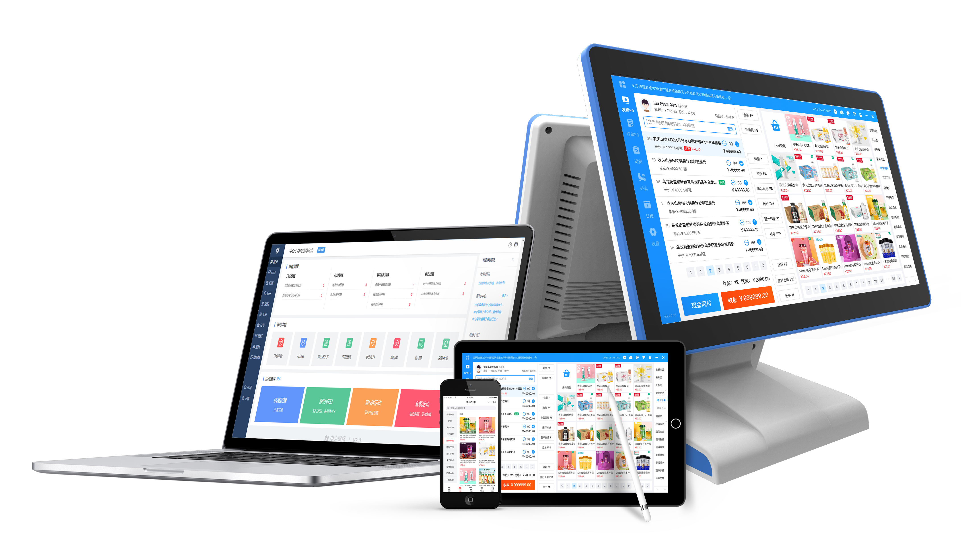
微信小程序

Slide 2
无论大小，您都可以拥有自己的小程序
快速创建
快速上线
多样便捷

Slide 3
小程序，微信生态内不可缺少的一部分
小程序独有交互体验
比H5更流畅、操作体验更佳，降低用户门槛

Slide 4
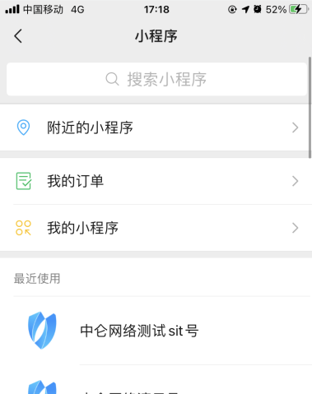
小程序，微信生态内不可缺少的一部分
几十加的入口，便捷获客
让你的客户快速发现你
多种入口
下拉
聊天
搜索
附近的小程序
最近使用
公众号菜单

Slide 5
小程序，微信生态内不可缺少的一部分
微信生态内流量互导
流量互导变现更快
公众号
小程序
视频号
微信聊天

Slide 6
一个好的小程序商城，应该具有的能力
12亿微信流量红利
建立品自有微信电商平台，支持多种商城类型，提供丰富的营销场景玩法
小程序商城
积分商城
分销商城
自有流量
多样引流

Slide 7
一个好的小程序商城，应该具有的能力
快速搭建线上商城
不同行业模板、多种配色风格、系统素材支持，无需专业设计也能快速搭建高颜值商城
系统模板
店铺主题风格
素材中心

Slide 8
一个好的小程序商城，应该具有的能力
商城页面个性装修
商城支持组件化模块装修，多样个性化展现，让你的商城与众不同
轮播广告
定位菜单
店铺公告
图文导航
营销组件

Slide 9
一个好的小程序商城，应该具有的能力
百变营销玩法
多样营销玩法 抓住流量 获取销量，玩转社交释放商城价值
拼
拼团活动
砍价活动
秒杀活动
满减满折
商品预售

Slide 10
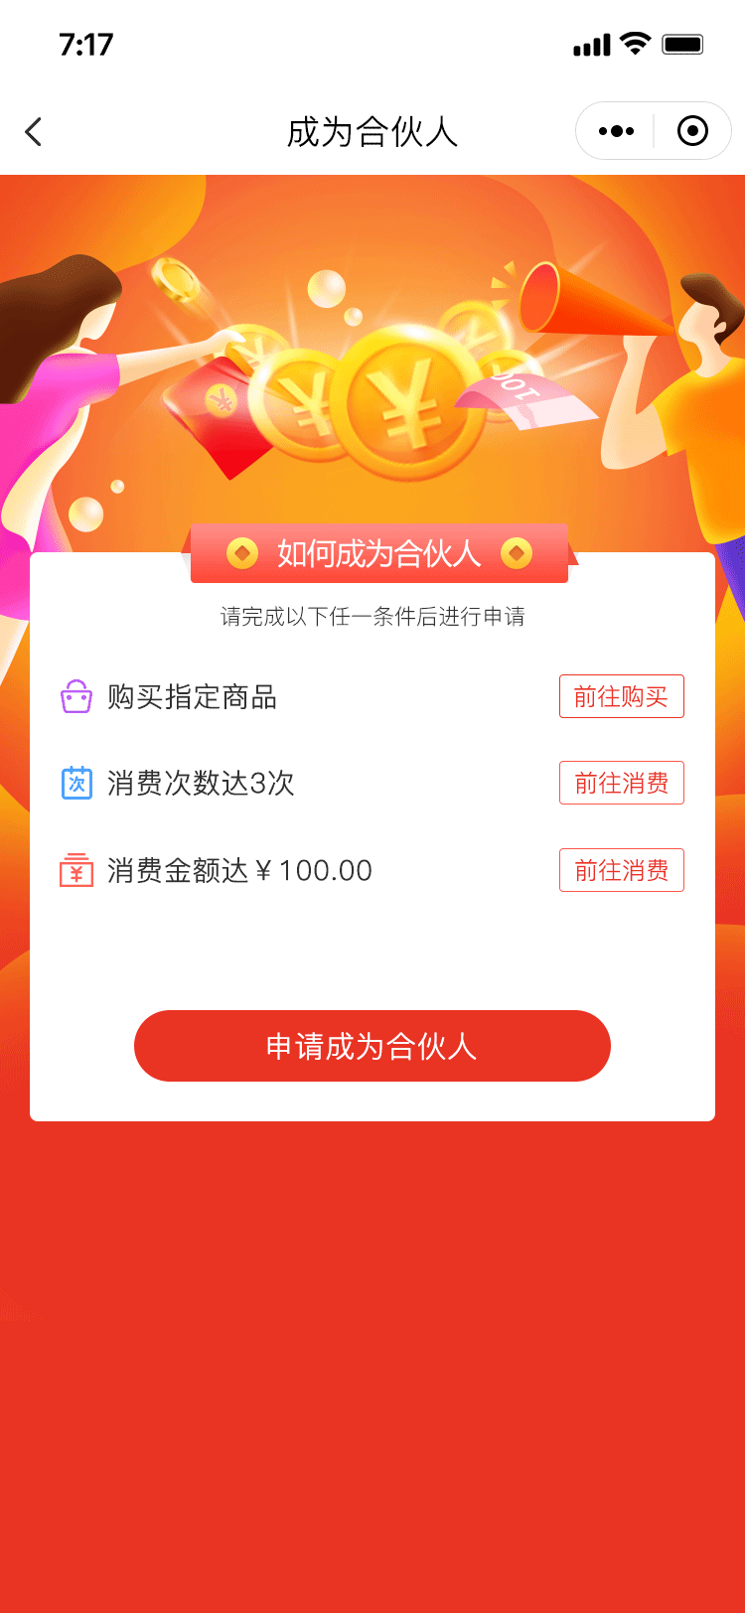
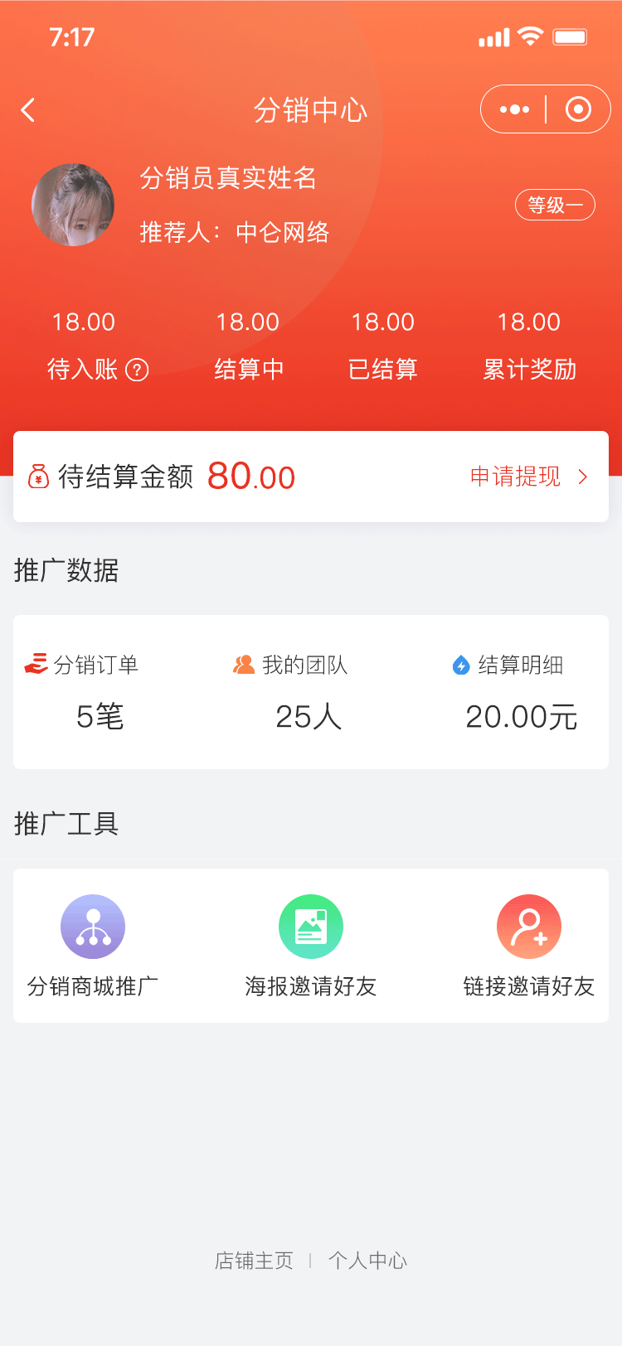
多种功能，帮助商家成功
社交分销，实现全员带货
分销功能，发展分销员顾客变员工，佣金刺激提高带货积极性。助力商家实现超强留量增长

Slide 11
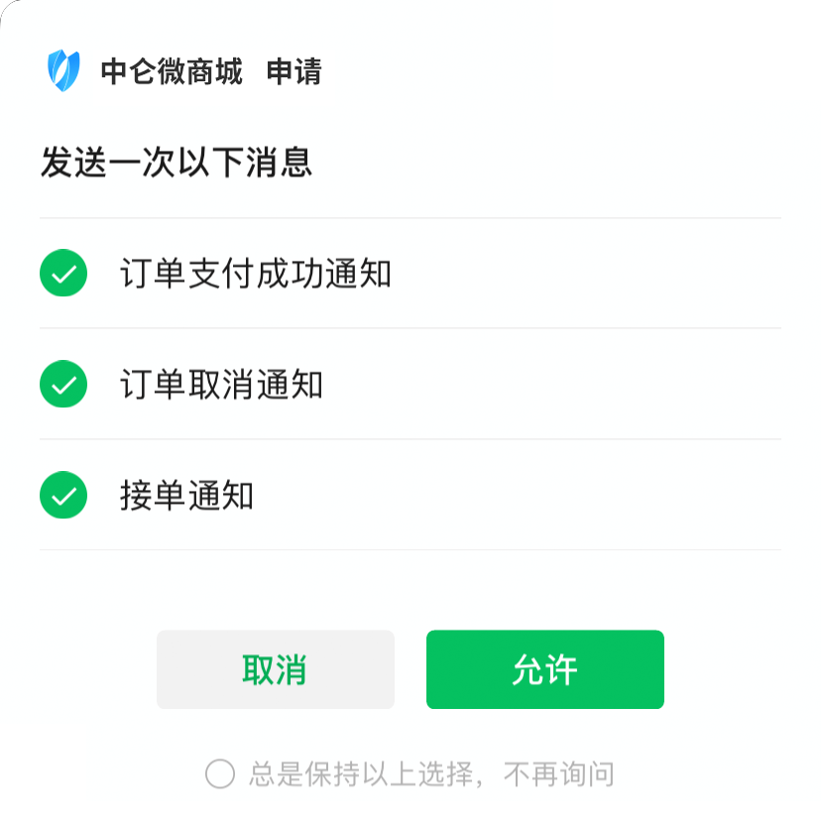
多种功能，帮助商家成功
客户触达
短信推送、订阅消息、引导关注公众号，维系客户提升品牌认知，实现从流量到留量

Slide 12
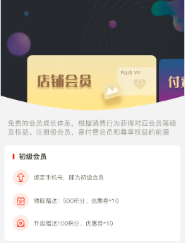
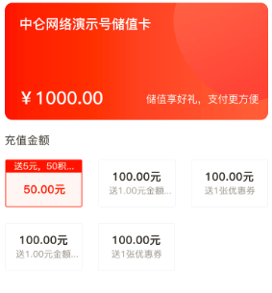
多种功能，帮助商家成功
客户活跃复购
会员成长等级、会员折扣刺激、储值活动、积分兑换、签到维护、游戏互动

Slide 13
这就是微信小程序商城，简单、方便、快捷
发布
上架
距离完成还有一步
是开启小程序的第一步
开始经营
装修
店铺
授权
小程序
注册
账户
是开启小程序的第二步

